Slide 1
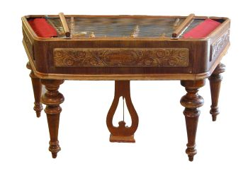
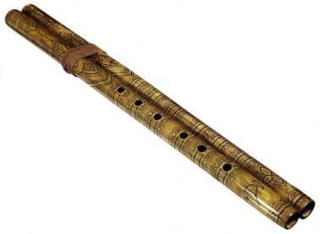
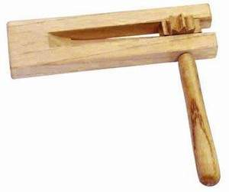
BLUDISKO: POSTUPUJ PO SLOVENSKÝCH ĽUDOVÝCH HUDOBNÝCH NÁSTROJOCH.
SMER POSTUPU: VPRAVO, VĽAVO, HORE, DOLE.

Slide 2
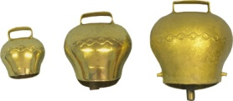
ŠTART
gajdy
rapkáč
gong
viola
hoboj
gitara
fujara
ostrohy
organ
balalajka
činely
klarinet
heligónka
cimbal
harfa
klavír
lesný roh
kastanety
ozembuch
fagot
saxofón
fujara trombita
frndžadlo
pastierska píšťala
trúbka
zvonkohra
ninera
tympany
violončelo
pozauna
pikola
liaty zvonec
píšťala koncovka
CIEĽ

Slide 3
ŠTART
plechový zvonec
rapkáč
citara
gitara
klavír
lýra
trúbka
korýtkové husle
fagot
čembalo
tuba
tamburína
klepáč
bendžo
violončelo
pastiersky roh
píšťala dvojačka
okarína
harfa
lutna
cimbal
pozauna
mandolína
akordeón
klarinet
roľničky (krahulce)
fujara
gajdy
drumbľa
anglický roh
saxofón
hoboj
organ
CIEĽ

